Slide 1
3.6 Medelvärde
Elton kastar en tärning tre gånger. Han får:
Han adderar antalet prickar:
5 + 2 + 5 =
12
Därefter dividerar Elton summan med antalet kast:
12
=
4
3
Det innebär att han i genomsnitt får 4 prickar.
Vi säger att medelvärdet av antalet prickar är 4.
Medelvärde och genomsnitt är samma sak.

Slide 2
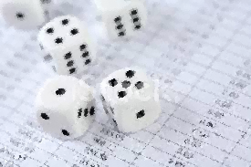
Exempel
Mirvi kastar en tärning fyra gånger. Hon får följande resultat: 1, 5, 4 och 2.
Beräkna medelvärdet.
1 + 5 + 4 + 2 =
12
12
=
3
4
Svar:
Medelvärdet är 3.

Slide 3
Exempel
Diagrammet visar mängden regn under några septemberdagar i Norrköping.
Beräkna hur mycket det regnade i genomsnitt under dessa fem dagar.
13 + 8 + 9 + 0 + 6 =
36
Vi börjar med att räkna ut hur mycket det regnade totalt.
36
=
Eftersom mängden regn mättes under fem dagar så dividerar vi med 5.
7,2
5
Svar:
Det regnade 7,2 mm i genomsnitt.

